Slide 1
MEMBANGUN GENERASI INKLUSI
KEMENTERIAN SOSIAL RI
KHOFIFAH INDAR PARAWANSA
Menteri Sosial RI
Disampaikan pada Kuliah Umum ”Membangun Generasi Inklusif” dan Launching Pusat Layanan Counseling & Difabilitas dan Pusat Pengembangan Literasi, Lembaga Pengembangan Pendidikan dan Penjaminan Mutu, Universitas Jember

Slide 2
Kasus diskriminasi kepada Superstar
Naomi Campbell
Diskriminasi Karena penampilan
Zidane
Hun Hyun Min (Model Korea)
Diskriminasi karena keturunan Imigran
Diskriminasi Karena Warna Kulit

Slide 3
Deklarasi HAM PBB ( 10 Desember 1948)
Hak Merdeka dan Bermartabat
Hak Pelarangan atas Perbudakan
Hak Tidak Boleh dianiaya
Hak atas Pengadilan yang efektif
Hak atas perbedaan kebebasan dan tidak ada perbedaan dalam bidang politik, hukum, jenis kelamin, bahasa, dan agama
Hak pengakuan pribadi atas undang-undang
Hak tidak ditangkap secara sewenang-wenang
Hak penghidupan dan keselamatan
Hak perlindungan hukum
Hak bersuara dimuka umum

Slide 4
Maqashid Syariah Imam Asy Syathibi
Hifdz Ad-Din (Memelihara Agama)
Hifdz An-Nafs (Memelihara Jiwa)
Hifdz Al’Aql (Memelihara Akal)
Hifdz An-Nasb (Memelihara Keturunan)
Hifdz Al-Maal (Memelihara Harta)

Slide 5
UUD 1945
Pasal 27 (Kesetaraan Hak Warga Negara)
Pasal 28 (Tentang Hak Asasi Manusia)
Pasal 29 (Kebebasan Beragama)
Pasal 30 (Hak dan kewajiban ikut serta dalam pertahanan dan Keamanan Negara

Slide 6
Undang-Undang Dasar 1945
Pasal 27
Segala warga negara bersamaan kedudukannya di dalam hukum dan pemerintahan dan wajib menjunjung hukum dan pemerintahan itu dengan tidak ada kecualinya.
Tiap-tiap warga negara berhak atas pekerjaan dan penghidupan yang layak bagi kemanusiaan
Pasal 28A
Hak untuk hidup serta hak mempertahankan hidup dan kehidupannya
Pasal 28B
Hak membentuk keluarga dan melanjutkan keturunan melalui perkawinan yang sah.

Slide 7
Pasal 28C
Hak mengembangkan diri melalui pemenuhan kebutuhan dasarnya, berhak mendapat pendidikan dan memperoleh manfaat dari ilmu pengetahuan dan teknologi, seni dan budaya, demi meningkatkan kualitas hidupnya dan demi kesejahteraan umat manusia.
Pasal 28D
Hak atas pengakuan, jaminan, perlindungan, dan kepastian hukum yang adil serta perlakuan
Pasal 28E
kebebasan memeluk agama dan beribadat, menurut agamanya, memilih pendidikan dan pengajaran, memilih pekerjaan, memilih kewarganegaraan, memilih tempat tinggal di wilayah negara dan meninggalkannya, serta berhak kembali

Slide 8
PERGESERAN PARADIGMA DISABILITAS SEBAGAI LANDASAN KEBIJAKAN DAN PROGRAM DISABILITAS
DISABILITY INCLUSION
Prinsip-prinsip CRPD
DISABILITY INCLUSION
UU No. 8 tahun 2016 tentang Penyandang Disabilitas:
Penyandang Disabilitas adalah setiap orang yang mengalami keterbatasan fisik, intelektual, mental, dan/atau sensorik dalam jangka waktu lama yang dalam berinteraksi dengan lingkungan dapat mengalami hambatan dan kesulitan untuk berpartisipasi secara penuh dan efektif dengan warga negara lainnya berdasarkan kesamaan hak.
UN CRPD
Pasal 1 UU No. 4 tahun 1997 ttg Penyandang Cacat:
Setiap orang yg mempunyai kelainan fisik dan atau mental, yg dapat mengganggu atau merupakan rintangan & hambatan baginya untuk melakukan kegiatan secara selayaknya, yg terdiri dari cacat fisik, mental, fisik dan mental
Charity approach
Inkusi
Partisipasi
Aksesibilitas
Non-diskriminasi
Penghormatan atas perbedaan dan keragaman
Kesamaan kesempatan
Penghormatan atas martabat yang melekat
Menjadi dasar :
Bgm Disabiltias dipandang
Bgm Disabilitas Diperlakukan
Siapa pemanggku kewajiban
Medical approach
Social approach
Nothing about Us without Us
INKLUSIFITAS DISABILITAS DALAM RPJMN 2015 - 2019
Definisi-definisi
Human rights approach
Komunikasi
Bahasa
Diskriminasi berdasarkan Disabilitas
Akomodasi yang layak
Desain Universal

Slide 9
7 MASALAH KESEJAHTERAAN SOSIAL UTAMA
1
KEMISKINAN
2
3
KEDISABILITASAN
KETERLANTARAN
4
5
6
7
KETUNAAN SOSIAL
KORBAN BENCANA
KORBAN TINDAK KEKERASAN
KETERPENCILAN

Slide 10
26 PENYANDANG MASALAH KESEJAHTERAAN SOSIAL (PMKS)
1. Anak Balita Terlantar
2. Anak Terlantar
3. Anak yang Berhadapan dengan Hukum
4. Anak Jalanan
5. Anak dengan Kedisabilitasan (ADK)
6. Anak yang menjadi Korban Tindak Kekerasan atau Diperlakukan Salah
7. Anak yang memerlukan Perlindungan Khusus
8. Lanjut Usia Terlantar
9. Penyandang Disabilitas
10. Tuna Susila
11. Gelandangan
12. Pengemis
13. Pemulung
14. Kelompok Minoritas
15. Bekas Warga Binaan Lembaga Pemasyarakatan (BWBLP)
16. Orang dengan HIV/ AIDS (ODHA)
17. Korban Penyalahgunaan NAPZA
18. Korban Trafficking
19. Korban Tindak Kekerasan
20. Pekerja Migran Bermasalah Sosial (PMBS)
21. Korban Bencana Alam
22. Korban Bencana Sosial
23. Perempuan Rawan Sosial Ekonomi
24. Fakir Miskin
25. Keluarga Bermasalah Sosial Psikologis
26. Komunitas Adat Terpencil

Slide 11
KEMENTERIAN SOSIAL REPUBLIK INDONESIA

Slide 12
Tiga Besar Penyebab Perceraian Yang Dirinci Per Provinsi
TERTINGGI
Sumber: KOMNAS PEREMPUAN pada Buku Catatan Tahunan 2016 Edisi Launching 7 Maret 2016

Slide 13
JUMLAH PENDUDUK MISKIN KOTA & DESA (BPS, MARET 2017)
JAWA TIMUR

Slide 14
KONSEP INKLUSI
pendekatan untuk membangun dan mengembangkan sebuah lingkungan yang semakin terbuka; mengajak masuk dan mengikutsertakan semua orang dengan berbagai perbedaan latar belakang, karakteristik, kemampuan, status, kondisi, etnik, budaya dan lainnya
memberikan peluang bagi setiap individu untuk berkembang sesuai minat & bakatnya, sesuai cara belajarnya yang terbaik, yang mengupayakan kemudahan untuk melaksanakan kewajiban dan mendapatkan hak sebagai warga masyarakat
lingkungan inklusi adalah lingkungan sosial masyarakat yang terbuka, ramah, meniadakan hambatan dan menyenangkan karena setiap warga masyarakat tanpa terkecuali saling menghargai dan merangkul setiap perbedaan

Slide 15
INKLUSI DISABILITAS
Konsep inklusi ditekankan pada desain universal untuk kebijakan yang berorientasi pada isu aksesibilitas fisik, seperti kemudahan pada stuktur bangunan dan penghilangan hambatan untuk memudahkan gerak penyandang disabilitas
*) Mengikutsertakan penyandang disabilitas dalam aktivitas sehari-hari;
*) mengajak atau memberanikan mereka agar mempunyai peran yang sama dengan yang bukan penyandang disabilitas dalam aspek sosial, ekonomi dan budaya
Paradigma human right concept :
Setiap orang harus secara bebas, terbuka dan tanpa rasa kasihan memberikan kemudahan atau akomodasi kepada penyandang disabilitas, tanpa penolakan dan atau hambatan apapun dalam seluruh aspek kehidupan masyarakat.
Tujuan inklusi adalah mentransformasikan secara kultural keseluruhan masyarakat. Pada dasarnya stigma masyarakatlah yang menghambat penyandang disabilitas dalam mengaktualisasikan dirinya
Perlunya akses fisik, dan sikap sosial, dalam desain universal, untuk mengakhiri marginalisasi fisik bahwa tubuh yang berbeda tidak mampu mengelola atau memberdayakan diri sendiri.

Slide 16
INKLUSI DISABILITAS ….
Inklusi didesain untuk : mengidentifikasi dan menghilangkan hambatan fisik, komunikasi dan sikap yang menghalangi kemampuan individu untuk berpartisipasi penuh dalam masyarakat
Inklusi juga termasuk hak penyandang disabilitas untuk memperoleh perlakuan yang sama dari orang lain (non diskriminasi)
masyarakat harus mengerti hubungan antara bagaimana cara orang berfungsi/beraktivitas dan bagaimana mereka berpartisipasi dalam masyarakat
meyakinkan bahwa setiap orang mempunyai kesempatan yang sama untuk berpartisipasi dalam setiap aspek kehidupan sesuai dengan kemampuan dan hasratnya
menghilangkan pandangan bahwa penyandang disabilitas adalah orang yang tidak sehat dan tidak mampu melakukan apapun (stigma, stereotip) yang merupakan bagian terbesar tujuan inklusi

Slide 17
Jumlah Sekolah Inklusi
Berdasar Data Pokok Pendidikan (Dapodik), saat ini sudah terdapat 31.724 Sekolah Inklusi yang tersebar di seluruh wilayah di Indonesia. Dengan rincian, jenjang SD sebanyak 23.195 sekolah, SMP sebanyak 5.660 sekolah dan jenjang SMA 2869 sekolah. “Dari jumlah sekolah tersebut, terdapat 159.002 anak berkebutuhan khusus sudah terlayani di Sekolah Inklusi.

Slide 18
:
penyandang disabilitas partisipasi dalam peran dan aktivitas sosial
Penyandang Disabilitas dapat menggunakan fasilitas umum, menerima perawatan kesehatan yang memadai, mempunyai hubungan khusus dengan lawan jenis dan menikmati aktivitas sehari-hari
Harapan Inklusi adalah

Slide 19
MEWUJUDKAN LINGKUNGAN INKLUSIF
Mengupayakan dan menyediakan kemudahan berupa bantuan layanan dan sarana agar semua terlayani
Menyediakan layanan dan sarana khusus yang sesuai dan tepat dengan keunikan dan kebutuhan khususnya

Slide 20
Generasi muda inklusif
Berani bicara untuk mengkampanyekan stop diskriminasi …..
Paham konsep lingkungan inklusi sebagai lingkungan sosial masyarakat yang terbuka, ramah, meniadakan hambatan dan menyenangkan karena setiap warga masyarakat tanpa terkecuali saling menghargai dan merangkul setiap perbedaan ….
Menjadi pelopor di masyarakat untuk menjadi lebih peduli terhadap penyandang disabilitas ….

Slide 21
REGULASI DAN KEBIJAKAN INKLUSIFITAS PENYANDANG DISABILITAS

Slide 22
PERGESERAN PARADIGMA DISABILITAS SEBAGAI LANDASAN KEBIJAKAN DAN PROGRAM DISABILITAS
DISABILITY INCLUSION
PERMASALAHAN
Pemahaman tentang Pergeseran Paradigma dari Karitatif menjadi Pemenuhan Hak dan cara pelaksanaannya
Kondisi sosial penyandang disabilitas pada umumya dinilai dalam keadaan rentan, baik dari aspek ekonomi, pendidikan, keterampilan maupun interaksi dengan masyarakat sekitarnya
Pelayanan sosial dasar belum berorientasi dan belum inklusif bagi pengembangan potensi penyandang disabilitas untuk berpartisipasi dalam pembangunan
Koordinasi pusat, daerah, swasta, dan para pihak lainnya lemah atau tidak optimal.
Implementasi UU No. 8 tahun 2016 ttg Penyandang Disabilitas
Seluruh Regulasi Berbasis HAM
Implemenasi Program Mengacu pada Prioritas RPJMN dan UU No. 23/2014 ttg Pemerintahan Daerah
TANTANGAN
Meningkatkan pemahaman semua sektor tentang cara memenuhi hak-hak tersebut.
Penyediaan data dan penelitian mengenai situasi dan kondisi penyandang disabilitas yang tersebar di berbagai wilayah
Menciptakan berbagai kesempatan dan penggalian pengembangan potensi penyandang disabilitas, merubah paradigma pelayanan kesejahteraan sosial bagi penyandang disabilitas untuk memasuki dunia kerja/usaha (penyiapan: pendidikan, keterampilan, dll),
Meningkatkan peran dan tanggung jawab pemerintah dan masyarakat untuk mewujudkan inklusivitas bagi penyandang disabilitas.
Sosialisasi UU No. 8 tahun 2016 ttg Penyandang Disabilitas Harmonisasi Rebulasi Berbasis HAM
Harmonisasi Regulasi
Koordinasi Organisasi Penyandang Disabilitas (OPD) dalam pelaksanaan Program Mengacu pada Prioritas RPJMN dan UU No. 23/2014 ttg Pemerintahan Daerah melalui peningkatan peran masyarakat dan stakeholders

Slide 23
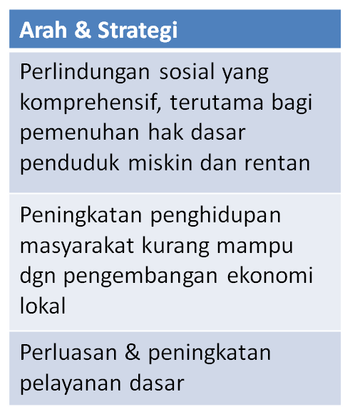
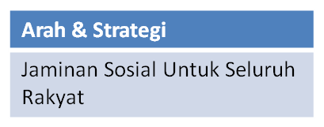
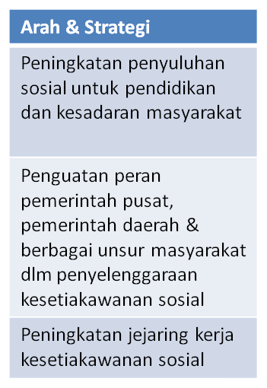
IMPLEMENTASI PEMENUHAN HAK PERLINDUNGAN SOSIAL DALAM NAWA CITA (Agenda 3, 5, dan 9)
AGENDA KE 3:
MEMBANGUN INDONESIA DARI PINGGIRAN DENGAN MEMPERKUAT DAERAH-DAERAH DAN DESA DALAM KERANGKA NEGARA KESATUAN
AGENDA KE 3:
MEMBANGUN INDONESIA DARI PINGGIRAN DENGAN MEMPERKUAT DAERAH-DAERAH DAN DESA DALAM KERANGKA NEGARA KESATUAN
AGENDA KE 5:
MENINGKATKAN KUALITAS HIDUP MANUSIA INDONESIA
AGENDA KE 9:
MEMPERTEGUH KEBHINEKAAN & MEMPERKUAT RETORASI SOSIAL INDONESIA (REVOLUSI MENTAL)
Pengurangan Kemiskinan dan Kesenjangan
Peningkatan Kualitas Manusia dan Masyarakat
Meningkatkan pembudayaan kesetiakawanan sosial dalam penyelenggaraan perlindungan sosial
Jaminan Kesehatan Nasional
Jaminan Ketenagakerjaan
Penataan bantuan sosal (KKS, KIS, KIP)
Perluasan kepesertaan jaminan sosial
Inklusivitas Penyandang Disabilitas & Lansia
Peningkatan kapasitas pendampingan
Kesetiakawanan Sosial
Penguatan Lembaga Sosial
23

Slide 24
INKLUSIFITAS PELAYANAN SOSIAL DASAR
KUBE/UEP/RTLH
ASPDB
ASLUT
PKH : Disabilitas
RASKIN
KIP
PBI-KIS
Institusi
Bantuan
Non Tunai
Komunitas
Keluarga
Anak
Kebutuhan Dasar
1. Indentitas
2. Pangan
3. Rumah (air & sanitasi)
4. Kesehatan
5. Pendidikan
6. Penghidupan
7. Pelayanan Publik. Dsb
Aksesibilitas Dasar
1. Aksesibilitas thd hak dasar
2. Aksesibilitas thd Pangan
3. Aksesibilitas tdh Rumah
4. Aksesibilitas thd Kesehatan
5. Aksesibilitas thd Pendidikan
6. Aksesibilitas thd Penghidupan
7. Aksesibilitas thd pelayanan public dsb
Usia Produktif
Lansia
DISABILITAS
Disabilitas sebagai Bagian Masalah Sosial
24

Slide 25
Cascading Strategic Goal
(Rehabilitasi sosial)
Terselenggaranya Rehabilitasi Sosial dalam bentuk kegiatan bantuan pemenuhan kebutuhan dasar PD
Apakah kegiatan dan anggaran yang ada sudah mengacu pada sasaran strategis?
SS Direktorat Penyandang Disabilitas
SINKRONISASI DAN INKUSIFITAS
PROGRAM DAN ANGGARAN
PUSAT
UPT
PROVINSI
KABUPATEN/KOTA
SS Ditjen Rehsos
SS K/L
Pulihnya keberfungsian sosial penyandang disabilitas
Berkontribusi menurunkan Jumlah Fakir Miskin, Kelompok Rentan dan Penyandang Masalah Kesejahteraan Sosial (PMKS) Lainnya
Terwujudnya keberfungsian sosial PMKS
Terselenggaranya Rehabilitasi Sosial dalam bentuk kegiatan bantuan pemenuhan Inklusivitas bagi PD
SUBDIT
Berkembangnya keberfungsian sosial penyandang disabilitas
Terselenggaranya Rehabilitasi Sosial dalam bentuk kegiatan fasilitasi akses hak dasar bagi PD
Meningkatkan penyelenggaraan rehabilitasi sosial
Meningkatkan penyelenggaraan rehabilitasi sosial penyandang disabilitas

Slide 26
Kebijakan Program Rehabsos 2015-2019
ARAH
STRATEGI
1. Mewujudkan perluasan pelayanan dasar
Melalui rehabsos berbasis komunitas (luar panti) dan dalam panti sebagai alternatif terakhir
2. Mewujudkan perlindungan sosial yang komprehensif
Melalui pemenuhan kebutuhan dasar, hak dasar dan inklusivitas
3. Mengembangkan penghidupan berkelanjutan
Melalui pendampingan, pelatihan dan bantuan stimulan usaha ekonomi produktif
Sumber:
UU No. 8 Tahun 2016 Tentang Penyandang Disabilitas
Perpres No. 2 tahun 2015 tentang RPJMN 2015-2019
Permensos No. 27 tahun 2015 tentang Renstra Kemensos 2015-2019

Slide 27
GAGASAN PROGRAM REHABILITASI PENYANDANG DISABILITAS TAHUN 2018
MELALUI PENINGKATAN KEWENANGAN DAN PERAN PEMERINTAH DAERAH
ARAH PROGRAM PEMDA
DEKON
UPSK
Alat Bantu
Honor Pendamping ASPDB
Verifikasi
Monev
Kebutuhan Dasar
Program PASCA UU No. 23/2014
Pemutakhiran Data Penyandang Disabilitas
Verivali Usulan Bantuan dan rekomendasi
Pengembangan Program Panti dan LKS (Kewenangan Pemprov)
Pengebangan Program Berbasis Masyarakat (Kewenangan Pemerintah Kab/Kota)
UU No. 23/2014 ttg PEMERINTAHAN DAERAH
SASARAN STRATEGI
meningkatnya keberfungsian sosial Penyandang Disabilitas melalui bantuan pemenuhan kebutuhan dasar baik di dalam panti maupun luar panti / LKS (ASPDB, permakanan, pakaian, tempat tinggal, ADL, literasi khusus, alat bantu : harus membuat membuat pedoma
meningkatnya keberfungsian sosial penyandang disabilitas melalui bantuan fasilitasi akses terhadap pelayanan dasar minimal di dalam dan di luar panti. (fasilitasi memperoleh dokumen kependudukan, adminduk, perlindungan sosial, dan infrastruktur dasar (perumahan, air, sanitasi) : harus membuat membuat pedoman)
Meningkatnya regulasi bidang rehabilitasi sosial penyandang disabilitas. (RPP, Rancangan Perpres, Rancangan Permensos, pedoman kebutuhan dasar, juknis dan penetapan model layanan sebagai alternatif)
Meningkatnya penyelenggaraan rehabilitasi sosial disabilitas (bimbingan teknis, koordinasi, fasilitasi, pembuatan model layanan rehabsos)
TUJUAN
Meningkatkan kemampuan penyandang disabilitas memanfaatkan bantuan pemenuhan kebutuhan dasar.
Meningkatkan kemampuan Penyandang Disabilitas mengakses hak dasar.
Meningkatkan jumlah Kab / Kota memiliki regulasi untuk pengembangan akses lingkungan inklusif bagi disabilitas.
VISI
Terwujudnya Rehabilitasi Sosial bagi Penyandang Disabilitas Berbasiskan Pemenuhan Hak Asasi Manusia.
DEKON
UPSK
Alat Bantu
Honor Pendamping ASPDB
Verifikasi
Monev
Kebutuhan Dasar
MISI
Memulihkan dan mengembangkan keberfungsian sosial Penyandang disabilitas.
DISABILITY INCLUSION

Slide 28
Model Rehabilitasi Sosial Inklusif Bagi Penyandang Disabilitas (BERBASIS MASYARAKAT)

Slide 30
DESAIN UJI COBA SENTRA PEMBERDAYAAN SOSIAL & VOKASIONAL PENYANDANG DISABILITAS INTELEKTUAL DI YAYASAN ASIH BUDI DAN YAYASAN RUMAH KAMPUS
FAMILY/ COMMUNITY SUPPORT DAN SELF ADVOCACY
Need Assessment
Kategori PD Intelektual
Minat dan Bakat PD Inetelektual
Penentuan Jenis dan Kurikulum Pelatihan
PD Intelektual dengan social, vocational dan employability Skill
Family/ Support Worker dgn active support skill
Pelaksanaan Pelatihan PD Intelektual dan Family/Support Worker (PIE)
On Job Trainning dan Job Placement PD Intelektual
Self Employment PD Intelektual (dgn family support)
Rp.
PD Intelektual Mandiri

Slide 31
KONSEP PENGEMBANGAN
POS REHABILITASI SOSIAL (POS REHSOS) DISABILITAS DI MASYARAKAT
TUJUAN
TAHAPAN KEGIATAN
Tersedianya wadah layanan rehabilitasi sosial penyandang disabilitas di masyarakat.
Terwujudnya partisipasi aktif penyandang disabilitas, keluarga dan masyarakat dalam kegiatan rehabilitasi sosial.
Teralatihnya kader di masyarakat dalam rehabilitasi sosial penyandang disabilitas secara berkesinambungan
Terwujudnya kesinambungan pelayanan rehabilitasi sosial penyandang disabilitas di masyarakat
Terwujudnya forum komunikasi penyandang disabilitas, keluarga dan masyarakat
Terwujudnya kemitraan terpadu dalam layanan rehabilitasi sosial penyandang disabilitas.
PERSIAPAN
Rapat koordinasi
Pemantapan Petugas (penguatan sistem Rehsos Berbasis Masyarakat)
Penyiapan Dukungan Operasional
LATAR BELAKANG
OUTPUT
Data Penyandang Disabilitas yang belum terjangkau layanan
Terbatasnya fasilitas rehabilitasi
Terbatasnya dukungan keluarga dan masyarakat
Terbatasnya SDM bidang Rehsos ODK
Rendahnya komitmen stakeholder dalam Rehsos ODK
Terbentuknya pos rehabilitas sosial masy di 9 lokasi
Terlayaninya penyandang disabilitas yang membutuhkan layanan di pos rehsos masy.
Meningkatnya kepedulian keluarga dan masyarakat terhadap penyandang disabilitas.
TARGET
PELAKSANAAN
Sosialisasi
Penjangkauan
Asesmen
Rujukan
Advokasi, Koordinasi dan kemitraan.
Pertemuan Keluarga (Forum Keluarga)
Terapi/ Pengobatan
Bimbingan Psikososial (Konseling, Group Therapy, dll)
Bimbingan Okupasi
Bimbingan Vokasional dan Usaha Kreatif Mandiri
Bantuan Aksesibilitas
Kewirausahaan dan bantuan
Penyandang Disabilitas (semua jenis)
Keluarga
Masyarakat
PENGAWASAN DAN PENGENDALIAN
Bimbingan Teknis
Evaluasi dan Moneva

Slide 32
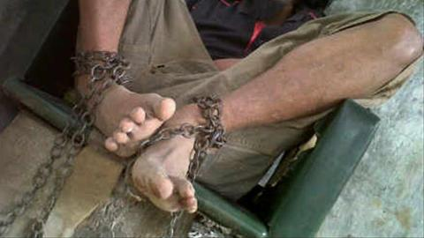
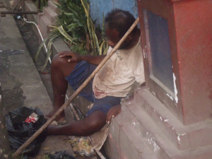
GAGASAN PROGRAM RESPON
“GERAKAN STOP PEMASUNGAN 2017”
RUU Disabilitas (Prolegnas 52)
AKSI HAM ke 25 (Inpres 10/2015
RAN HAM (Perpres 75/2012)
Fakta 58.000 org pernah dipasung
Respon pemerintah
UU 18 Tahun 2014
Keputuasaan
keluarga
Tidak ada jaminan dalam keberlanjutan layanan
Akses layanan minim
PROMOTIF
PREVENTIF
KURATIF
REHABILITATIF
REGULASI
Permensos tentang Standar Rehsos PDM
SDM KESOS BIDANG KESWA
Kurikulum
Permensos tentang Standar Lembaga Rehabsos PDM
Akreditasi lembaga Rehsos PDM
Perijinan, Pengawasan, Monitoring dan Evaluasi
Diklat
Sertifikasi
Uji Kompetensi
PROGRAM REHSOS PDM
UILS
Pos Rehsos
Rumah Transisi
UPT/UPTD
Pasung
Rehabilitasi
Psikiatri
Rehabilitasi
Sosial
REALITAS
Peksos
Tenaga Kesejahteraan Sosial
Pendamping PD
LAYANAN YANG TIDAK BERKESINAMBUNGAN ➔ KEKAMBUHAN
34 PROVINSI ➔ UU 23/2014

Slide 33
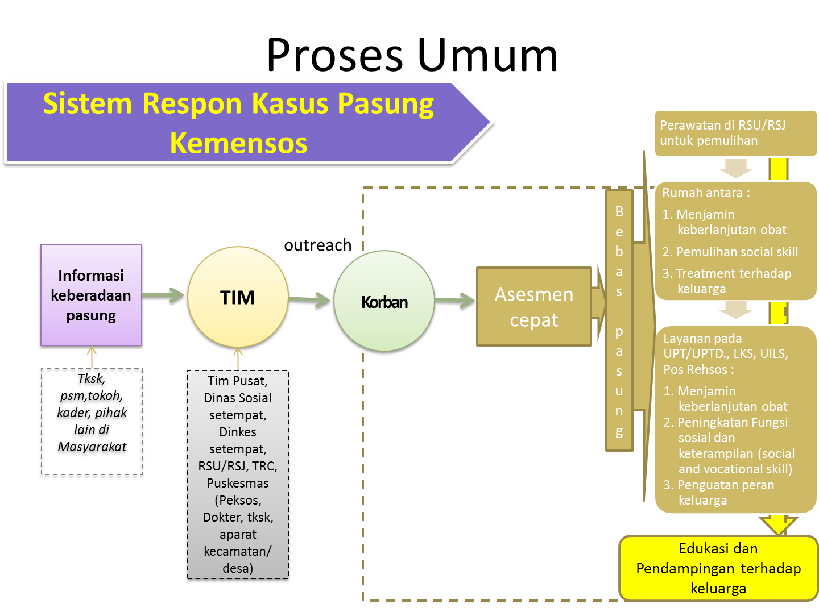

Slide 34
GAGASAN UJICOBA PROSES LAYANAN RUMAH ANTARA
RUMAH ANTARA
BIMBINGAN LANJUT
PENYANDANG DISABILITAS MENTAL YANG MENGALAMI FASE AKUT
PEMBERIAN LAYANAN :
REHABILITASI PSIKIATRIK
REHABILITASI SOSIAL
RUMAH SAKIT/ RUMAH SAKIT JIWA
ASESMEN
PENERIMAAN/REGISTRASI
IDENTIFIKASI KEBUTUHAN
INTEGRASI KE DALAM KELUARGA DAN MASYARAKAT
EVALUASI
RUJUKAN LAIN
PANTI SOSIAL (UPT/UPTD)
LKS
LAYANAN SOSIAL BERBASIS MASYARAKAT

Slide 35
MEKANISME REHSOS PENYANDANG DISABILITAS MENTAL MELALUI UNIT INFORMASI DAN LAYANAN SOSIAL (UILS)
SITUASI DARURAT (Ps. 14,15,16,17 CRPD)
Kebebasan & Keamanan
Penelantaran
Eksploitasi
Kekerasan
Perlakuan semena-mena
Pelecehan
Layanan Dasar
Penjangkauan/Rekruitmen/ Sosialisasi, Pendampingan, Advokasi n oleh Petugas Penjangkau dan Pendamping UILS (Pekerja Sosial/Petugas Puskesmas/Pendamping Masyarakat/Kader dalam format KIE.
Layanan pengobatan (Psikiater dan Perawat Puskesmas)
Layanan pendampingan kepatuhan minum obat (Perawat Puskesmas dan Pendamping)
Layanan minat dan bakat (Psikolog)
Layanan peningkatan ADL (Peksos dan Pendamping)
Layanan konsultasi sosial, psikologis dan kesehatan (Peer Support, Peksos dan Perawat Jiwa Puskesmas)
ASESMEN :
MEDIS (PSIKIATER)
SOSIAL (PEKSOS)
UNIT INFORMASI
DAN LAYANAN SOSIAL (UILS)
KELUARGA/
MASYARAKAT
Layanan Lanjutan
Penyandang Disabilitas Mental (Psikotik) nyaman berada ditengah-tengah keluarga/ masyarakat (Disability Inclusion)
Bimbingan psikososial (Peksos)
Bimbingan keterampilan kerja (Instruktur /volunteer)
Bimbingan keterampilan sosial (Peksos)
Bimbingan keagamaan (Tokoh Agama setempat)
Advokasi sosial
Terminasi dan Rujukan
PENYANDANG DISABILITAS MENTAL (PSIKOTIK)
PANTI SOSIAL
PUSKESMAS
RUMAH SAKIT JIWA (RSJ)
Penjangkauan/Rekruitmen/ Sosialisasi oleh Petugas UILS (Pekerja Sosial/Petugas Puskesmas/Pendamping Masyarakat/Kader dalam format KIE.
Layanan Komunikasi, Informasi dan Edukasi tentang :
Pemahaman Karakteristik Penyandang Disabilitas Mental (Psikotik)
Permasalahan Penyandang Disabilitas Mental (Psikotik)
Kebutuhan Penyandang Disabilitas Mental (Psikotik)
Deteksi Dini dan Penanganan Penyandang Disabilitas Mental (Psikotik)
Manajemen Kasus

Slide 36
GAGASAN PENGEMBANGAN KEMAMPUAN PEMELIHARAAN KESEJAHTERAAN SOSIAL
PENYANDANG DISABILITAS DAN KELUARGA
LATAR BELAKANG
Jenis Kegiatan
TUJUAN
TARGET
22.500 orang Penyandang Disabilitas berat mendapat jaminan sosial melalui Program PKH
Diperlukan upaya untuk meningkatkan kemampuan pemeliharaan kesejahteraan sosial kepada PDB dan Keluarganya
Terbatasnya fasilitas rehabilitasi
Terbatasnya dukungan keluarga dan masyarakat
Terbatasnya SDM bidang Rehsos Penyandang Disabilitas
Rendahnya komitmen stakeholder dalam Rehsos Penyandang Disabilitas
Pengembangan Fungsi UPT dan LKS sebagai pemberi layanan KIE dan rujukan bagi Penyandang Disabilitas dan PMKS lainnya
Terlatihnya kader di masyarakat dalam rehabilitasi sosial penyandang disabilitas secara berkesinambungan
Terjangkaunya Penyandang Disabiltias Di Masyarakat
Tersedianya wadah layanan rehabilitasi sosial penyandang disabilitas dan PMKS lainnya di masyarakat (POSREHSOS, UILS,dll)
Terwujudnya partisipasi aktif penyandang disabilitas, keluarga dan masyarakat dalam kegiatan rehabilitasi sosial.
Terwujudnya kesinambungan pelayanan rehabilitasi sosial penyandang disabilitas dalam UPT dan di masyarakat
Terwujudnya forum komunikasi penyandang disabilitas, keluarga dan masyarakat
Terwujudnya kemitraan terpadu dalam layanan rehabilitasi sosial penyandang disabilitas.
Penyandang Disabilitas Berat PKH *kriteria
Keluarga
Perawat (carers)
Masyarakat
Petugas dan Pekerja Sosial UPT
Pendamping ODKB 1..148 orang dan tambahannya
Pengembangan Fungsi UPT dan LKS
Peningkatan kapasitas pekerja sosial, pendamping, keluarga dan carees
Pengembangan FungsiWadah Kegiatan Rehabilitasi Sosial Penyandang Disabilitas Berbasis Masyarakat
Pengembangan Fungsi dan Peran Keluarga Penyandang Disabilitas dan Masyarakat
Wadah koordinasi, pusat informasi dan pemberian layanan yang berorientasi kepada pengembangan kemandirian dan pemberdayaan penyandang disabilitas dengan cara memfasilitasi penyandang disabilitas, keluarga, dan masyarakat untuk melakukan aktivitas bersama-sama dalam satu tempat yang mudah dijangkau di tengah masyarakat dengan membangun jaringan kerja, kemitraan dan rujukan serta penggunaan sumber-sumber yang ada di masyarakat

Slide 37
SKEMA PENGEMBANGAN KEMAMPUAN PEMELIHARAAN KESEJAHTERAAN SOSIAL
KELUARGA PENYANDANG DISABILITAS BERAT 2015
Indikator Hasil
Meningkatkan keterampilan keluarga dalam melakukan perawatan dan bimbingan sosial bagi penyandang disabilitas berat
Meningkatkan keterampilan keluarga dalam melaksanakan usaha ekonomis produktif
Meningkatkan kemampuan keluarga dalam melakukan pemenuhan kebutuhan dasar hidup dan perawatan sehari-hari penyandang disabilitas berat (sandang, pangan, air bersih, perawatan sehari-hari) agar taraf kesejahteraan hidupnya dapat terpenuhi secara wajar
Meningkatkan kesadaran dan kemampuan keluarga dalam upaya pemenuhan hak-hak penyandang disabilitas
Persiapan
Rapat Koordiansi, Orientasi, dan Konsultasi
Pendataan dan Seleksi
Asesmen
Penyusunan Rencana Kegiatan
Pelaksanaan
Pembekalan Pendamping dan keluarga melalui Bimbingan Psiko Sosial dan Ekonomi Produktif serta Kewirausahaan
Pemberian Bantuan Stimulan
Pendampingan
Monitoring & Evaluasi

Slide 38
TERIMA KASIH
Nothing About Us Without Us

